Slide 1

Средства адаптации жилого помещения
Зотова Ирина Викторовна,
ЗАМЕСТИТЕЛЬ РУКОВОДИТЕЛЯ
ПО СОЦИАЛЬНОМУ СОПРОВОЖДЕНИЮ ФИЛИАЛА ГОСУДАРСТВЕННОГО ФОНДА «ЗАЩИТНИКИ ОТЕЧЕСТВА»
В ИРКУТСКОЙ ОБЛАСТИ

Slide 2

1. Положение от 14.06.2023 г. № 979 «Об экспертном совете Государственного фонда поддержки участников специальной военной операции «Защитники Отечества» определяет порядок работы, в т.ч. по рассмотрению заявок на проведение адаптации жилых помещений;
2. Постановление от 20.09.2023 г. № 1535 «Об утверждении Правил приобретения лекарственных препаратов и медицинских изделий, технических средств реабилитации и услуг, предоставляемых инвалиду, а также товаров, работ, услуг, закупаемых Фондом в целях адаптации жилых помещений под индивидуальные потребности указанных лиц»;
3. Постановлением Правительства Российской Федерации от 20.09.2023 № 1535 утверждено Положение о работе комиссий по обследованию жилых помещений... в целях адаптации жилых помещений для проживания в них инвалидов;
4. Постановление от 09.07.2016 года № 649 «О мерах по приспособлению жилых помещений и общего имущества в многоквартирном доме с учетом потребностей инвалидов».
Нормативно-правовая база

Slide 3
Правила обеспечения условий доступности для инвалидов жилых помещений и общего имущества в многоквартирном доме утвержденные Постановлением от 09.07.2016 № 649, устанавливают порядок обеспечения доступности и требования по приспособлению жилых помещений с учетом потребностей инвалидов
Частью 1 статьи 19 Жилищного Кодекса РФ установлено, что жилищный фонд представляет собой совокупность всех жилых помещений, находящихся на территории РФ.
В соответствии с Постановлением Правительства РФ от 09.06.2016 г. № 649 для определения возможности адаптации жилого помещения инвалида создается комиссия по обследованию жилых помещений. В состав комиссии включается работник Фонда по месту нахождения филиала Фонда в субъекте РФ, кандидатура которого предлагается руководителем филиала Фонда.
По результатам обследования жилого помещения комиссией осуществляется подготовка акта обследования жилого помещения, с указанием средств адаптации необходимых для приспособления инвалида с учётом индивидуальных потребностей и обеспечения условий доступности.
На основании решения экспертного совета Фонда, за счет средств Фонда осуществляется закупка средств адаптации в отношении одного жилого помещения, используемого участником боевых действий, с учётом технических возможностей. При наличии предоставленного участником боевых действий согласия собственников жилого помещения, а также членов его семьи, наймодателя или нанимателя жилого помещения по договору социального найма (в тч жилых помещений государственного и муниципального жилищных фондов). Обязательным условием является прописка участника СВО. По результатам обследования такого жилого помещения комиссией принимается решение о проведение адаптации.
Фондом заключено соглашение с Всероссийским обществом инвалидов о сотрудничестве, в том числе о привлечении экспертов ВОИ для проведения комиссии и подготовки акта обследования и Чек-Листа!!!

Slide 4
Всего в перечне средств адаптации 86 позиций (со сроком пользования 5 лет), сформированных по 7 нозологиям:
1. Лежачие и паллиативные больные
2. Ампутация верхних конечностей
3. Ампутация нижних конечностей
4. Инвалиды, передвигающиеся на кресло - колясках
5. Инвалиды с заболеванием опорно-двигательного аппарата
6. Инвалиды с нарушением зрения
7. Инвалиды с нарушением слуха
Некоторые средства адаптации, например:
Средства адаптации, одобренные на экспертном совете Фонда
Система управления «Умный дом», специализированная кухонная мебель и специализированное рабочее место, противоскользящие маты для ванной комнаты (входит во все нозологии);
Функциональная кровать (только для лежачих и паллиативных больных);
Робот-пылесос (всем нозологиям, за исключением лиц с нарушением слуха);
Читающая машиина сканирующая (нарушение зрения);
Таблетница (ампутация верхних конечностей, заболевания опорно-двигательного аппарата).

Slide 5
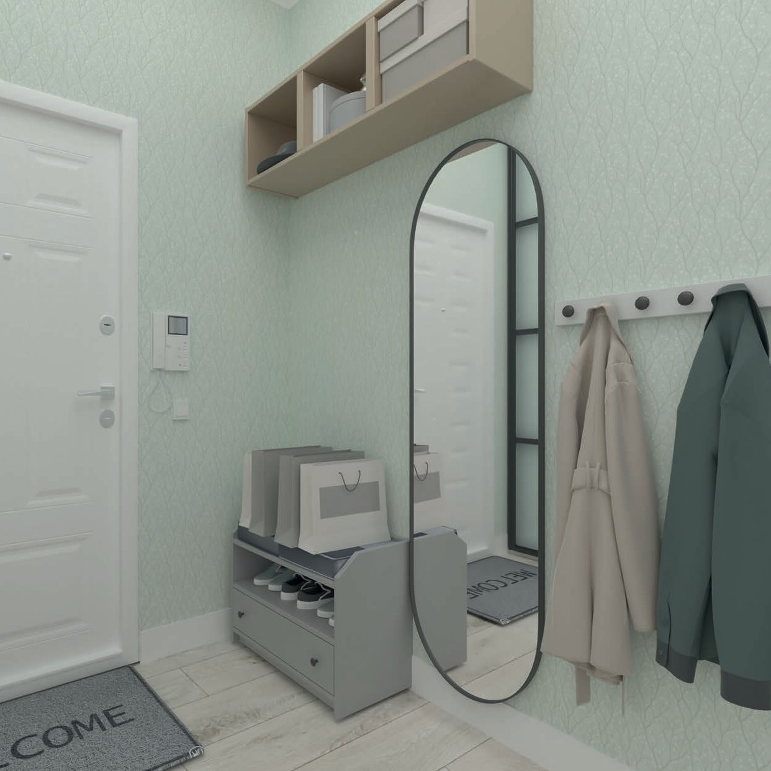
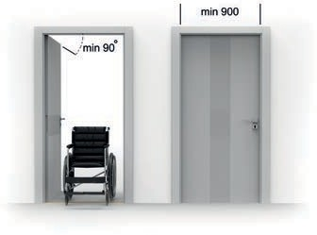
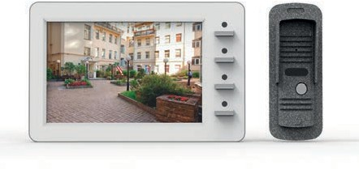
Прихожая
ПРИХОЖАЯ
Адаптированный дверной блок для инвалидов | Дверная коробка и полотно, соответствующих параметров (высоты и ширины) для беспрепятственного прохода человека с инвалидностью в том числе в инвалидной коляске. Конструкция предполагает удобное открывание и закрывание.
Домофон | Домофон с видеомонитором — система контроля и управления доступом, которая показывает вам гостя. Устройство обеспечивает защиту от несанкционированного проникновения в дом или квартиру. Вызывная панель оснащена встроенной камерой. Звук и картинка с этой панели передаются на монитор, который установлен внутри жилого помещения, и можно видеть, кто вам звонит. А если дверь оснащена электрическим замком, то и открыть дверь, не выходя из дома.

Slide 6
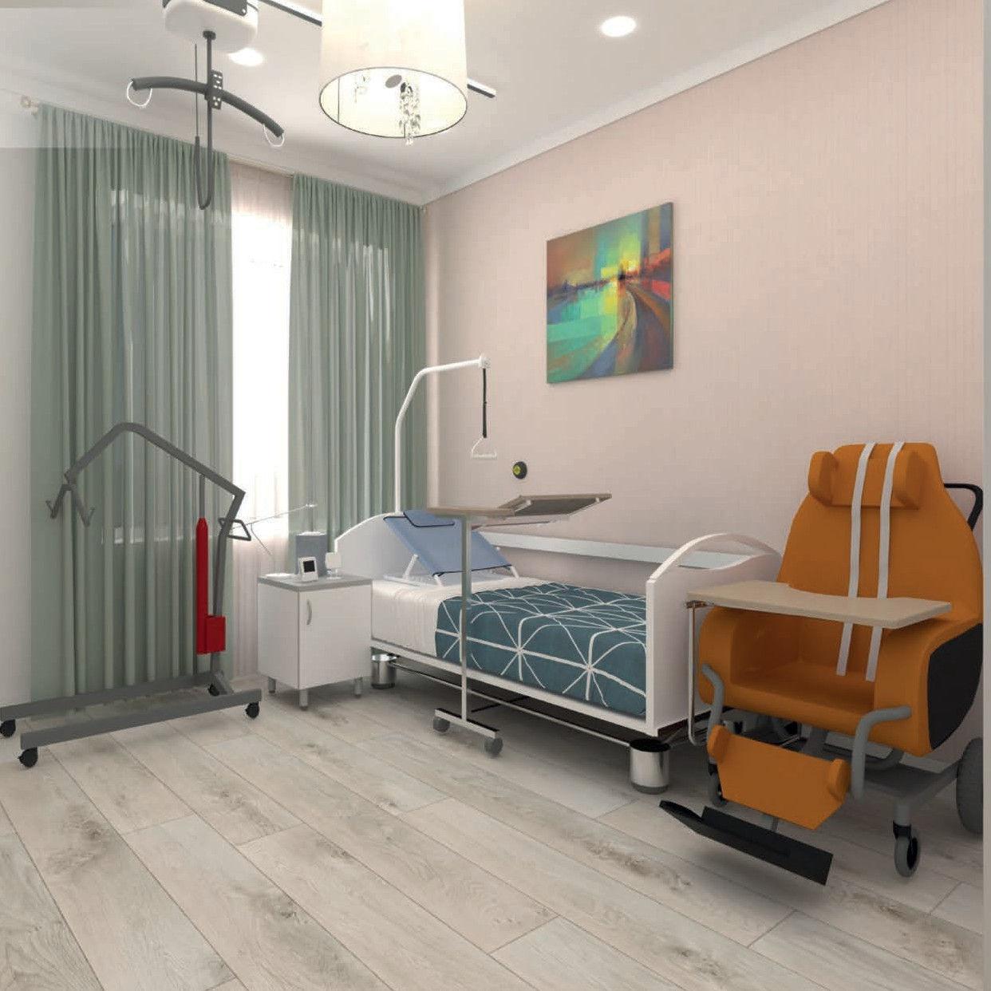
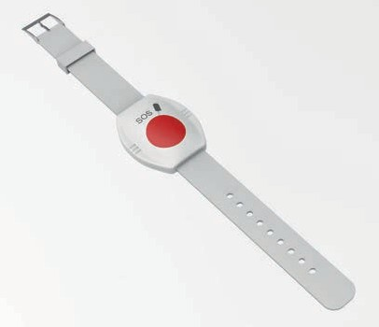
Система вызова помощника
Спальня
Наручная кнопка вызова (браслет)
Простое решение обезопасить близких людей от экстремальных ситуаций, связанных с ограничением физических возможностей – носимая на запястье кнопка вызова SOS, которой смогут воспользоваться даже люди с нарушенным зрением.
При нажатии на нее моментально генерируется тревожный сигнал, который поступает на Настольный приемник.
Эта опция может спасти жизнь человеку в ситуации, если он не может дозвониться до родственников из-за отсутствия связи.

Slide 7
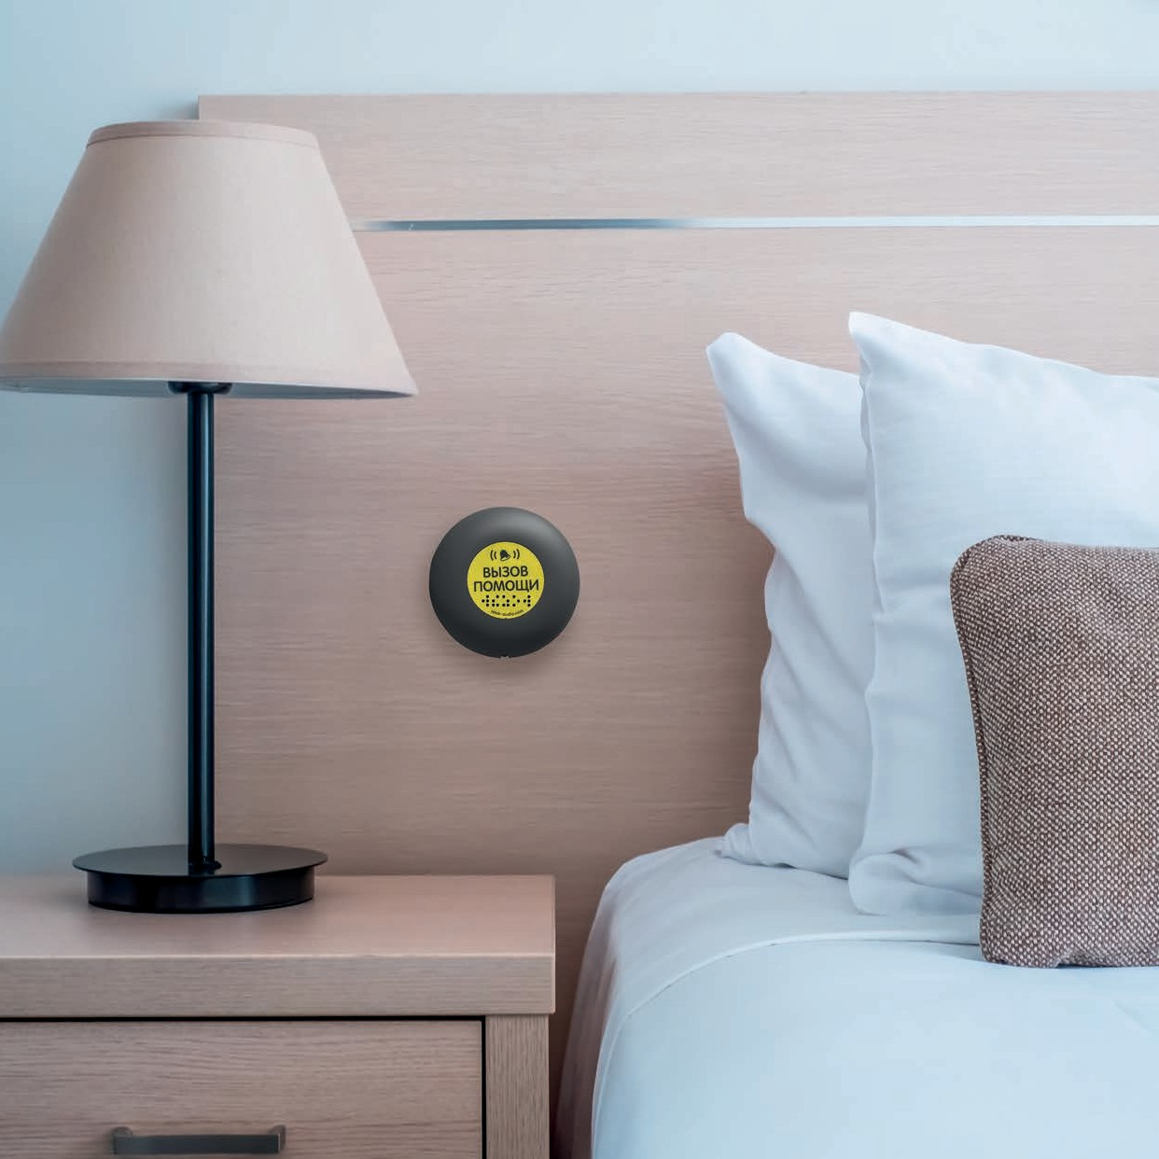
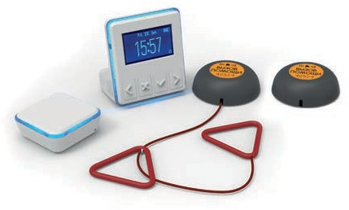
Система вызова помощника
Система вызова помощника
Система вызова помощи (Специальное средство для обмена информацией и вызова помощи
для людей с ограниченными возможностями)
Устройство служит для дистанционного вызова помощника в экстренных ситуациях или при других возможных затруднениях.
Комплект состоит из одной или нескольких кнопок вызова, настольного приемника, ретранслятора сигналов.
Беспроводная кнопка вызова с удобной зоной нажатия предназначена для того, чтобы подать сигнал о помощи родственнику или персоналу, осуществляющему уход.
Можно установить на входе в здание, чтобы вызвать помощь для подъема человека в инвалидной коляске, около кровати лежачего больного.
Беспроводная кнопка вызова со шнурком устанавливается там, где маломобильному человеку может потребоваться помощь. Чаще всего ставится в санитарных помещениях. Шнурок используется для вызова, если человек упал и не может дотянуться до кнопки.
Вызовы со всех кнопок поступают на настольный приемник, на экране которого появляется сообщение, откуда поступил сигнал.
Ретранслятор применяется для расширения зоны действия системы вызова.

Slide 8
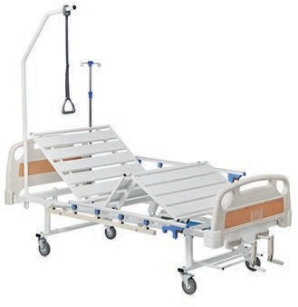
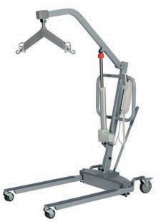
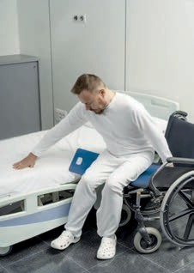
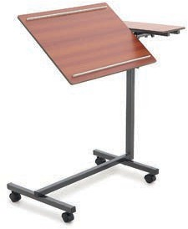
СПАЛЬНЯ
СПАЛЬНЯ
Кровать функциональная | Кровать с необходимым набором функций для ухода за лежачим пациентом и во время его восстановления. Позволяет менять положение лежащего, не перемещая его с кровати. Регулировка угла наклона производится в четырех зонах. Прочная конструкция с лазерной сваркой несущих узлов и деталей. Основание из утолщенных материалов выдерживает нагрузку до 250 кг. Покрытие эпоксидной эмалью защищает металлические элементы от коррозии и механических повреждений. Комплектуется инфузионной стойкой, стойкой для подтягивания, механическим приводом, маневренными колесами.
Прикроватный столик | Конструкция стола обеспечивает удобство для лежачего пациента. Основание стола заезжает под кровать, а столешница располагается сверху над лежащим в постели человеком. Удобно проводить лечебные процедуры, принимать лекарства и пищу.
Подъемник для инвалидов (гидравлический/механический/ электрический), передвижной | Передвижной гидравлический подъемник облегчает повседневный уход за ослабленным пациентом. Удобен для перемещения малоподвижного человека с одной поверхности на другую, например, из кровати в кресло-коляску. За счет применения гидравлического привода со встроенным насосом легко управляется одним человеком, имеет плавный подъем и опускание штока. Низкие колесные опоры подъемника позволяют подъехать к месту назначения вплотную. Изменяемый угол развода опор обеспечивает большую устойчивость подъемника и повышает удобство использования. Задние колеса оснащены тормозным механизмом.
Доска для пересаживания | Предназначена для перемещения пациента с одной поверхности на другую, расположенную в одной плоскости. Изготовлена из прочного и легкого материала (пластика или аналога) со скользящей поверхностью на лицевой стороне и противоскользящей поверхностью на обратной. Значительно снижает усилия и повышает безопасность пациента за счет постоянного наличия жесткого основания во время выполнения манипуляции.

Slide 9
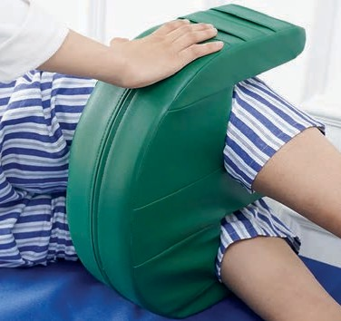
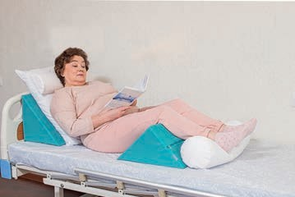
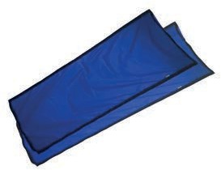
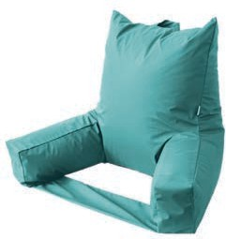
СПАЛЬНЯ
СПАЛЬНЯ
Подушка для переворачивания | Предназначена для перемещения на кровати лежачих и малоподвижных пациентов при проведении гигиенических процедур и процедур по уходу (помогает перевернуть человека на бок и зафиксировать его в этом положении). Используется во время смены постельного белья, массаже и переодевании пациента. Также помогает предотвратить образование пролежней, способствуя нормализации циркуляции крови, применяется для снижения отечности, боли и усталости в нижних конечностях. Подушка выполнена из гипоаллергенной плот- ной губки и экокожи на основе ПВХ. Водонепроницаемый чехол легко снимается благодаря широкой молнии и моется. ! Перед поворачиванием подопечного убедитесь, что до края кровати достаточно места для поворота на бок без риска падения.
Подушка с подлокотниками | Служит опорой под спину для лежачих больных, а также для всех, кто не может сидеть самостоятельно без поддержки. Бортики мягко фиксируют пациента, не давая ему заваливаться на бок. Перемычка между бортиками не дает им разъезжаться в стороны. Водонепроницаемое покрытие позволяет легко удалять загрязнения с поверхности. Можно обрабатывать дезинфицирующими средствами с небольшим содержанием хлора.
Треугольная подушка | Предназначена для придания телу естественного физиологически комфортного положения. снижает давление на спину, бедра и колени человека обеспечивает анатомически правильный изгиб коленей способствует уменьшению отеков нижних конечностей Подушка имеет две рабочие стороны разной высоты. Ее можно использовать для позиционирования человека на боку, для подкладывания под колени или в качестве упора под ноги или спину. Чехол съемный, можно мыть.
Скользящая простынь | Используется для перемещения пациентов с заболеваниями опорно-двигательной системы. Состоит из двух полотен, с двусторонним скользящим силиконовым покрытием. По пери- метру двух полотен размещены 12 ручек-строп для удобства пользования.

Slide 10
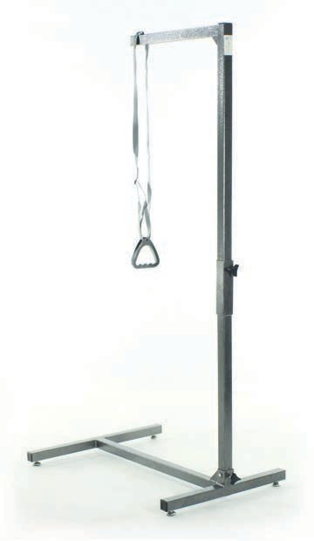
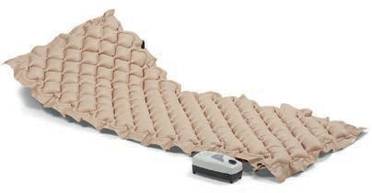
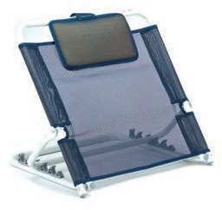
СПАЛЬНЯ
СПАЛЬНЯ
Подъемный матрас (противопролежневый ячеистый) | Матрас с автоматическим компрессором. «Воздушная» структура матраса обеспечивает поддержку тела человека и препятствует образованию пролежней. Регулировать давление в ячейках в зависимости от веса пациента можно с помощью 6-ступенчатого регулятора. Компрессор оборудован крючками, которые накидываются, например, на боковину кровати. Матрас выполнен из поливинилхлорида, который легко поддается уходу, не пропускает влагу, идеально сохраняет форму даже при длительном использовании.
Подголовник в кровать | Опора под спину для лежачих больных позволяет регулировать и фиксировать наклон тела подопечного. Мягкая и упругая спинка обеспечивает комфорт при невралгиях и травмах грудной клетки. Для дополнительного комфорта и более мягкого соприкосновения головы с металлическим каркасом предусмотрен съемный подголовник.
Кроватный подъемник
Представляет собой раму для подтягивания для лежачих больных с проблемами опорно-двигательного аппарата и пациентов, которые проходят процесс реабилитации.
Может использоваться с большинством видов кроватей.

Slide 11


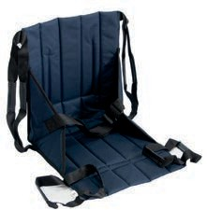
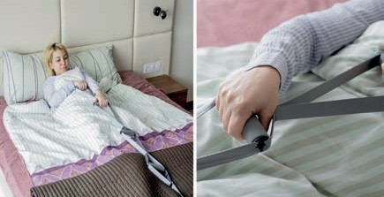
Вспомогательные средства
Вспомогательные средства перемещения людей с ограниченной мобильностью
Поворотная пластина | Поворотный диск для пересаживания позволяет разворачивать сидящего на диске пациента на 360°, упрощает переход из лежачего положения в сидячее, облегчает процесс переме- щения на кровати и пересаживания с кровати в кресло, из кресла в машину и наоборот. Удобно для людей с ограниченной подвижностью, которым сложно даются повороты корпуса.
Подъемное сидение | Предназначено для транспортировки маломобильного человека в условиях ограниченного пространства. Можно использовать для переноски человека с кресла на кровать, в автомобильное или другое кресло. Для фиксации в кресле используются две ленты- стропы с каждой стороны. Стропы вверху кресла удерживают человека во время переноски от падения. Для удобства переноски имеются по две пары мягких ручек с каждой стороны вверху и внизу.
Устройство для приподнимания | Предназначено для облегчения самостоятельного подъема с кровати или изменения положения тела в кровати малоподвижным людям или людям, имеющих травмы. Помогает создать дополнительный комфорт пациентам, облегчить уход родным и близким, а также поддержать уют в комнате, не загромождая ее крупногабаритными устройствами с похожим назначением.

Slide 12
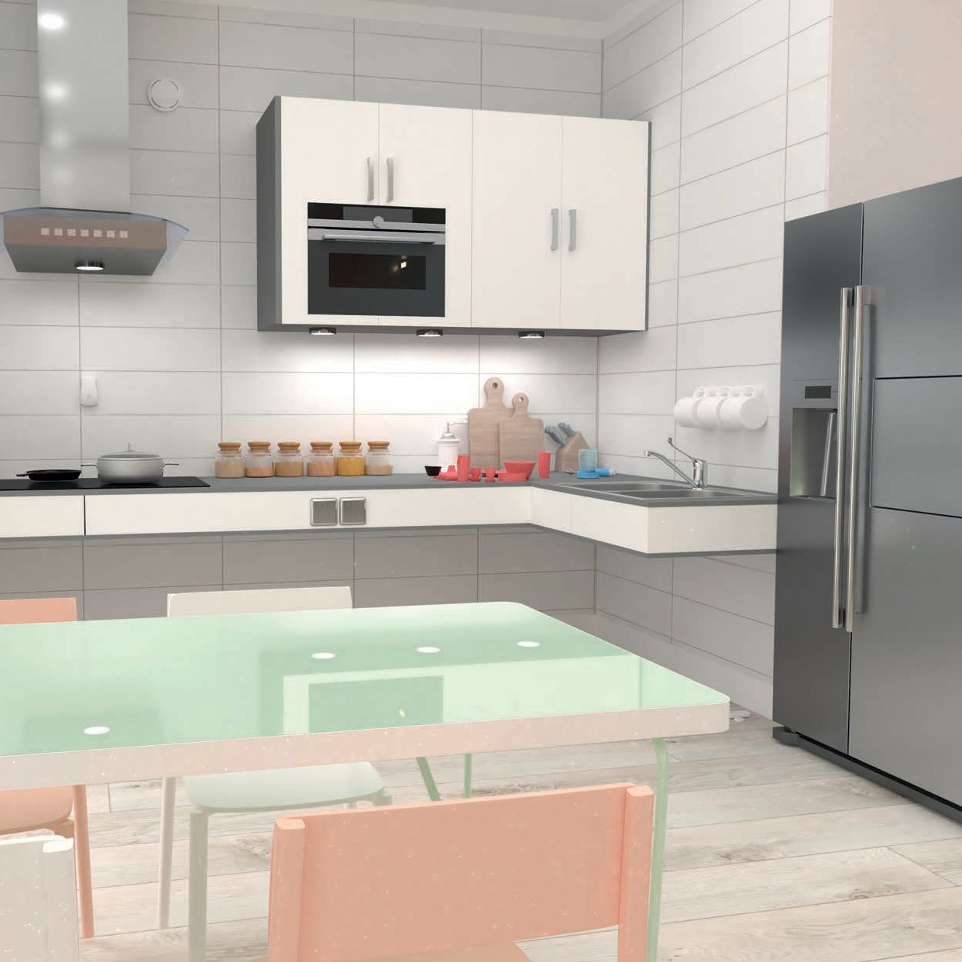
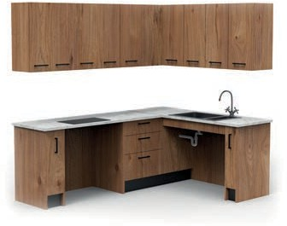
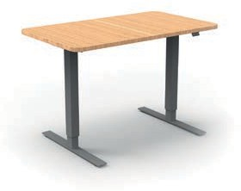
Кухня
КУХНЯ
Специализированная кухонная мебель для людей с ограниченными возможностями здоровья (шкафы, столы, стулья, табуреты) | Специализированная мебель приспособлена для выполнения кухонных операций людьми с различными ограничениями по здоровью. Мебельные модули индивидуально проектируются, изготавливаются и располагаются так, чтобы обеспечить доступ человеку с инвалидностью, в том числе инвалиду-колясочнику, к основным функциональным зонам кухни, рабочим поверхностям, посуде, бытовой технике и аксессуарам.
Электрический привод стола со столешницей (регулируется по высоте) | Позволяет любому человеку подбирать для себя необходимую высоту стола и осуществлять различные операции на столе стоя или сидя. Регулировка высоты столешницы осуществляется с помощью проводного пульта управления. Работает от сети переменного тока.

Slide 13
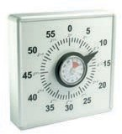
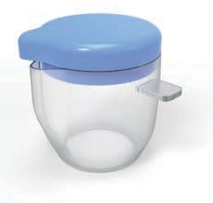
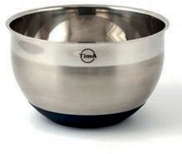
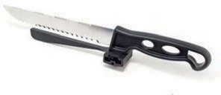
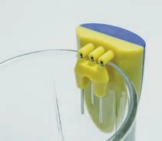
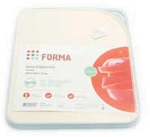
КУХНЯ
КУХНЯ
Настольный тактильный таймер | Кухонный механический таймер с тактильными метками (для людей с нарушенным зрением). Интервал отмеряемого времени – 60 минут.
Нескользящая миска для смешивания продуктов | Миска из высококачественной нержавеющей стали с силиконовым дном, препятствующим скольжению по столу. Удобна для приготовления блюд и смешивания продуктов.
Индикатор уровня жидкости | Предназначен для предотвращения переливания жидкости через край в емкости. При достаточном наполнении сосуда раздается звуковой сигнал. Питание от батареек.
Сахарница-дозатор | Сахарница для дозировки сахара из прозрачного пластика для людей с ослабленным зрением.
Нож-дозатор | Конструкция ножа позволяет нарезать продукты одинаковыми ровными ломтиками. В процессе эксплуатации повторная заточка ножа не требуется.
Нескользящая разделочная доска для пищевых продуктов | Разделочная доска для пищевых продуктов из твердого, долговечного пищевого пластика с резиновым краем, препятствующим скольжению. Наклонная поверхность собирает и задерживает крошки и жидкость. Двусторонняя рабочая поверхность. Не впитывает запахи. Не затупляет ножи.

Slide 14
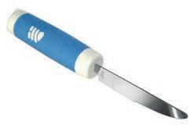
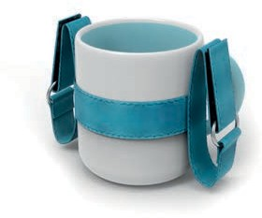
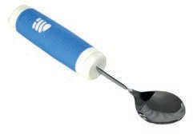

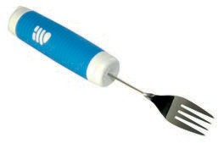
КУХНЯ
КУХНЯ
Нож, адаптированный для инвалидов | Специальный нож с усиленной рукояткой, что позволяет использовать его людьми с ослабленными руками, после операций, инвалидам. Пластиковая ручка с прорезиненным нескользящим покрытием полая, ее можно утяжелять. Резиновый ремешок служит для фиксации на руке. Рабочую часть можно поворачивать в необхо- димой плоскости, чтобы было удобно принимать пищу.
Ложка, адаптированная для инвалидов | Специальная ложка с усиленной рукояткой, что позволяет использовать его людьми с ослабленными руками, после операций, инвалидам. Пластиковая ручка с прорезиненным нескользящим покрытием полая, ее можно утяжелять. Резиновый ремешок служит для фиксации на руке. Рабочую часть можно поворачивать в необходимой плоскости, чтобы было удобно принимать пищу.
Вилка, адаптированная для инвалидов | Специальная вилка с усиленной рукояткой, что позволяет использовать его людьми с ослабленными руками, после операций, инвалидам. Пластиковая ручка с прорезиненным нескользящим покрытием полая, ее можно утяжелять. Резиновый ремешок служит для фиксации на руке. Рабочую часть можно поворачивать в необходимой плоскости, чтобы было удобно принимать пищу.
Держатель стакана ремешковый | Держатель из нескользящих ремешков, регулируемых по длине. Фиксирует чашку или стакан и позволяет закрепить емкость на кисти руки или культе.
Открывалка нескользящая для банок, крышек и бутылок | Приспособление поможет людям со слабой хваткой или с потерей чувствительности в руках открыть тугие крышки банок или бутылок. Открывалка изготовлена из прочного силикона высокой термостойкости. Может использоваться как нескользящая подставка под чашку, блюдце или тарелку.

Slide 15
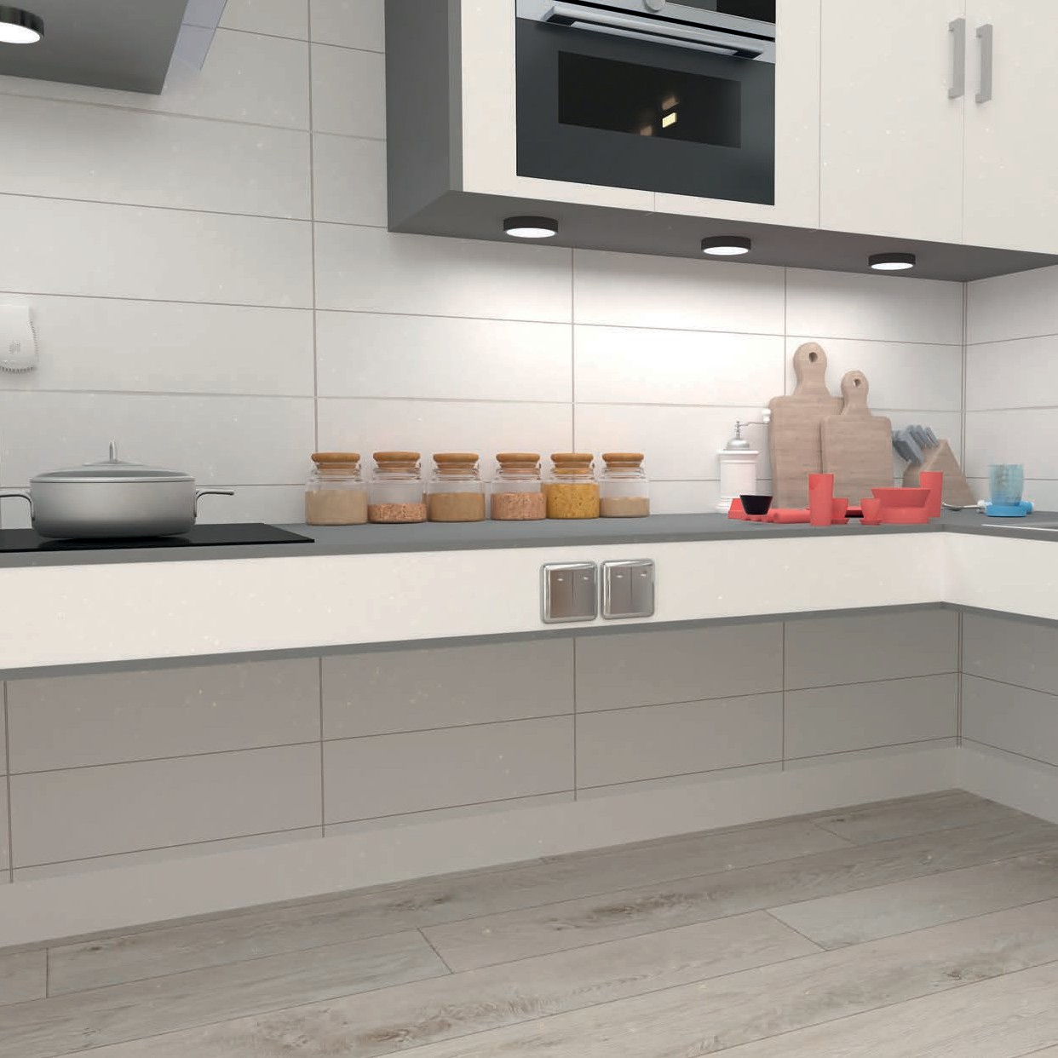
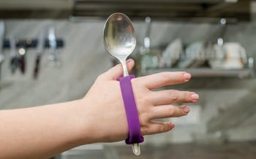
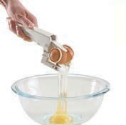
КУХНЯ
Набор универсальных держателей для захвата предметов | Предназначены для фиксации небольших бытовых предметов (вилки, ложки, расчески, карандаша и пр.) в кисти руки при ее сниженной функциональности (повреждения, мышечная слабость, парез и пр.). Каждый держатель представляет собой гибкий силиконовый ремешок, с двух концов которого имеются расширения с отверстиями. Отверстия хорошо растягиваются, что позволяет удерживать предметы разного размера. Предмет продевается в растягивающиеся отверстия, а эластичный держатель закрепляется вокруг кисти руки. Это позволяет пользоваться предметом, не привлекая пальцы рук.
 | Держатели помогают во время восстановления и реабилитации после травм, инсульта и других заболеваний удерживать предметы, восстанавливать навык использования кистей рук.
 | Набор состоит из семи держателей разной длины с разными диаметрами отверстий.
Устройство для разбивания яиц | Приспособление помогает разбить сырое яйцо и при необходимости отделить желток от белка.

Slide 16
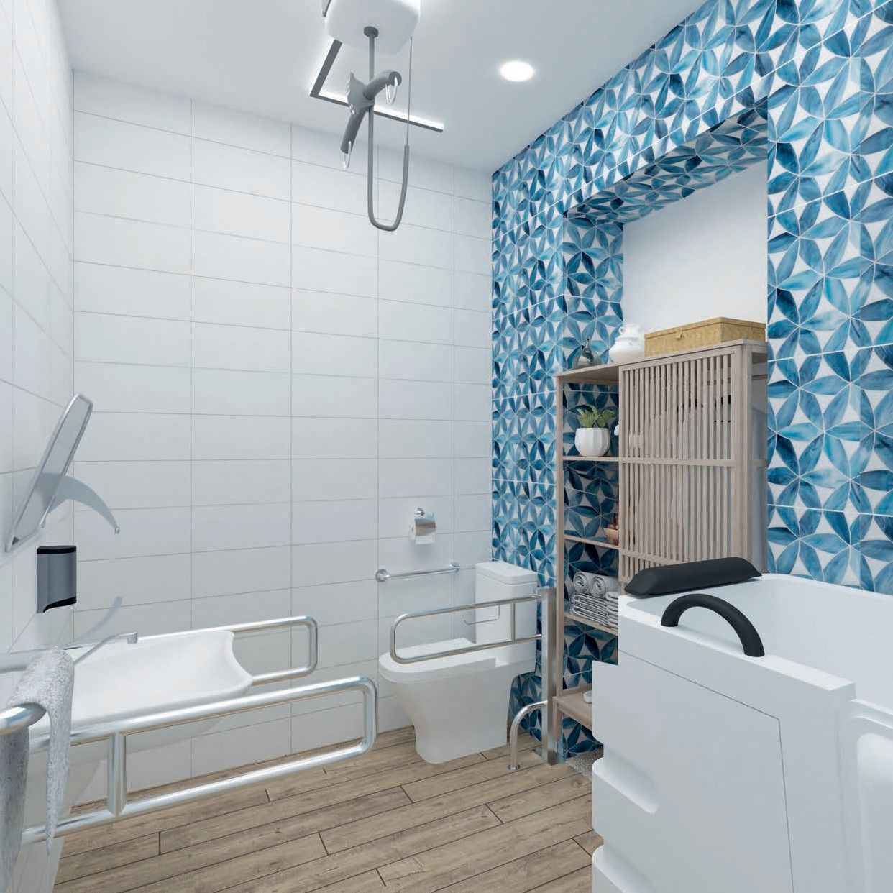
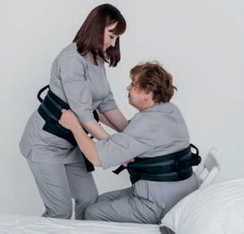
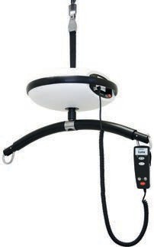
Вспомогательные средства
Санузел
Пояс для пересаживания | Пояс для пересаживания облегчает ежедневные манипуляции по перемещению за счет фиксации на талии пациента и наличия нескольких продольных и поперечных ручек по всей длине. Держась за ручки пояса, можно помочь пациенту встать, пересесть с поверхности на поверхность, поддержать и проконтролировать движения пациента при ходьбе. Поддерживающий пояс обеспечивает надежный захват, снимает нагрузку с сопровождающего, страхует пациента от падения.
Потолочная рельсовая система для подъема и перемещения пациентов | Это система, состоящая из набора рельсов, крепежей для потолка, систем опор, жилетов для фиксации, подъемного блока, пульта управления и зарядного устройства. С помощью рельсовой системы пациенту обеспечивается безопасность и комфорт во время движения по заданному маршруту (в одном или нескольких помещениях на одном этаже). Система адаптируется к условиям эксплуатации, в том числе для комбинированного применения с тренажерами.

Slide 17
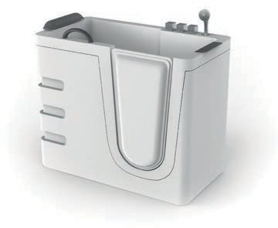
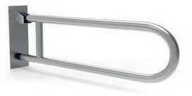
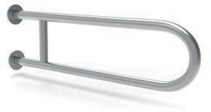
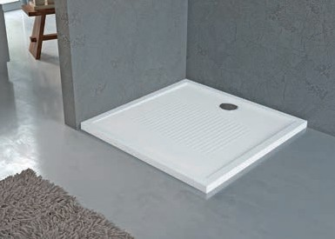
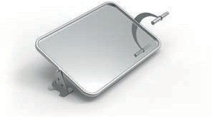
САНУЗЕЛ
САНУЗЕЛ
Ванна для мытья инвалидов | Сидячая акриловая ванна с боковым открытием для проведения гигиенических процедур пациентов с нарушениями опорно-двигательного аппарата. Так как человек размещается в пустой ванне, предусмотрен быстрый налив воды - наполнение за 2,5-3 минуты (при стандартном сечении и напоре воды в системе).
Душевой поддон | Поддон для душа с противоскользящим покрытием для комфортного и безопасного использования. Не имеет или имеет минимальный бортик, что позволяет обустроить доступную среду в ванной комнате для людей с ограниченными возможностями здоровья.
Приспособление для унитаза с откидными упорами | Поручень откидного типа из нержавеющей стали или аналогичного материала. Используется как дополнительная опора при посещении санитарных комнат. Устанавливается на стену там, где нужна опора: около раковины или унитаза. Можно поднять и оставить в вертикальном положении, чтобы освободить пространство в помещении.
Приспособление для унитаза со стационарными упорами | Поручень стационарный из нержавеющей стали или аналогичного материала. Используется как дополнительная опора при посещении санитарных комнат. Устанавливается на стену около раковины, унитаза, там, где нужна опора.
Зеркало поворотное | Предназначено для установки в санузлах. Зеркало в металлическом каркасе с рукояткой регулировки наклона для удобства использования людьми с ограниченными возможностями.

Slide 18
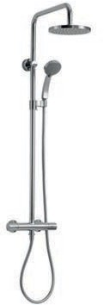
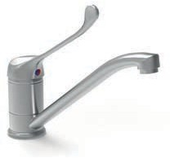
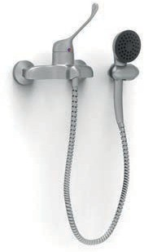
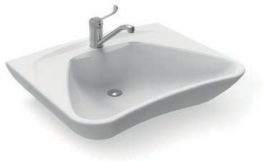
САНУЗЕЛ
САНУЗЕЛ
Душевая система | Основное назначение — это принятие душа в вертикальном положении. Душевая система с тропическим душем и смесителем имеет лейку на гибком шланге и крупную лейку с большим количеством форсунок. Разделенный таким образом поток воды создает эффект плотного тропического дождя. Мелкие струи массируют кожу, расслабляют и мягко бодрят. Тропический душ удобен, чтобы быстро омыть всю поверхность тела, включая волосы. Лейка на гибком шланге удобна для точечного ополаскивания отдельных частей тела и направления струи.
Смеситель настенный локтевой с душевой лейкой | Смеситель настенный локтевой с лейкой для душа предназначен для пользователей с нарушениями двигательной функции руки. Позволяет регулировать напор воды движениями рук, не требующими четкой координации движений. Включение воды происходит без прикосновения ладони к ручке, что значительно снижает риск передачи инфекций. Настенного типа для душа.
Смеситель локтевой специализированный (с длинной ручкой) | Смеситель локтевой предназначен для пользователей с нарушениями двигательной функции руки. Позволяет регулировать напор воды движениями рук, не требующими четкой координации движений. Устанавливается как стандартный смеситель, например, на место предыдущего.
Раковина | Подвесная раковина настенного крепления для проведения гигиенических процедур людям с нарушением опорно-двигательного аппарата. Углубление спереди позволяет подъехать на инвалидной коляске, дотянуться до ручки смесителя и других принадлежностей.

Slide 19
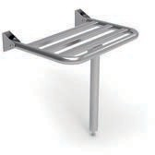
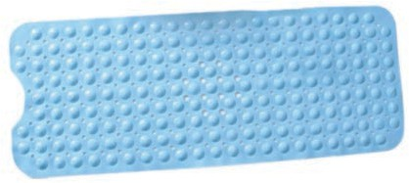



САНУЗЕЛ
САНУЗЕЛ
Стульчик для душа | Стульчик для душа из нержавеющей стали для удобства принятия водных процедур людьми с нарушенными функциями опорно-двигательного аппарата. Существенно экономит место: сиденье можно поднимать к стене после использования и фиксировать в этом положении. Выдерживает вес до 120 кг.
Сидение для ванны | Служит для облегчения ухода за инвалидами и больными при мытье. Изготовлено из пластика или аналога. Имеет ручку для удержания и переноски. Выдерживает вес до 120 кг.
Ступенька для ванны с поручнем | Приспособление помогает попасть в чашу ванны людям с ограничением в движении. Оборудовано ручкой-поручнем. Ступени с нескользящей поверхностью. Ножки снабжены нескользящими накладками, не повреждающими напольное покрытие. Оптимальный вариант для людей, ослабленных болезнью, проходящих реабилитационный период, а также для тех, кому требуется дополнительная опора.
Противоскользящий мат для ванны/душа | Предназначен для защиты от случайного падения во время принятия водных процедур за счет противоскользящего покрытия.
Противоскользящая лента | Предназначена для обеспечения противоскольжения в санитарных комнатах. Устойчива к влаге и температуре, может быть наклеена на дно ванны или на пол санузла для защиты от скольжения.

Slide 20






САНУЗЕЛ
САНУЗЕЛ
Насадка на унитаз | Насадка позволяет приподнять место для сидения на унитазе, что существенно разгружает поясницу и бедра. Используется для людей ослабленным организмом, в период реабилитации. Съемная, фиксируется на унитазе любой формы с помощью креплений. Выполнена из пластика, который не впитывает запахи и легко моется. Насадка оборудована съемными алюминиевы- ми подлокотниками с мягкими накладками.
Надувная ванна для мытья головы | Это практичный и функциональный набор для мытья головы при уходе за лежачими больными. Набор включает надувную ванну с разъемом для фиксации шеи, защитный фартук, подстилку для защиты от брызг и емкость для воды с удобной лейкой, что позволяет комфортно пользоваться ванной в любом месте. Ванна оснащена специальным отверстием-сливом, чтобы быстро освободить емкость от воды.
Щетка с держателями для мытья | Предназначена для проведения гигиенических процедур людям с нарушением опорно-двигательного аппарата. Противоскользящая и эргономичная ручка. Не впитывает воду и быстро высыхает. Изготовлена из ударопрочного термопластика, полипропилена и термопластичной резины.
Расческа для волос с длинной ручкой | Не требует значительных усилий для эффективного использования. Обладает хорошей досягаемостью. Длинная ручка эргономичной формы с противоскользящей поверхностью позволяет расчесывать волосы, не поднимая руку над головой, что важно для людей, имеющих травмы рук и плеч.
Захват для тюбика зубной пасты | Устройство должно позволять людям с нарушением функций верхних конечностей пользоваться тюбиком зубной пасты/кремами. Оборудовано полимерными присосками для предотвращения скольжения, винтом для выдавливания пасты.
Умывальник передвижной | Практичный умывальник для ухода за инвалидами, лежачими и маломобильными пациентами. На передвижной конструкции из нержавеющей стали размещены пластиковый бачок 20 л для воды с краном, нержавеющая мойка с вертикальным отводом воды и емкость для сбора отработанной воды.

Slide 21



Бытовые приборы и приспособления
САНУЗЕЛ
Подставное кресло | Кресло оснащено съемным судном. Используется в домашних условиях для отправления больным естественных потребностей. Откидывающиеся поручни обеспечивают дополнительное удобство при пересадке. Телескопические втулки на ножках позволяют регулировать высоту кресла, которая будет оптимальна для пациента. Противоскользящие насадки придают креслу устойчивость и защищают напольное покрытие от царапин. Прочный стальной каркас оснащен пластиковыми накладками. В сложенном состоянии кресло-туалет не занимает много места. Сиденье, ведро и крышка изготовлены из гигиенического пластика, не впитывают грязь, легко моются.
Биотуалет | Биотуалет рассчитан на использование в местах, где отсутствует доступ к канализации. Биотуалет состоит из двух соединенных между собой отделений. В верхнее отделение заливается обычная вода, которая необходима для смыва отходов. Отделение оборудовано механической помпой для смыва, сидением и крышкой. Нижнее отделение – это бак для сбора отходов жизнедеятельности человека, он снабжен клапаном, предотвращающим распространение неприятного запаха.

Slide 22




Бытовые приборы и приспособления
Бытовые приборы и приспособления
Термометр бесконтактный инфракрасный | Удобный и точный способ определения температуры тела. Термометр также можно использовать для определения температуры различных поверхностей и предметов (например, в ванночке или тарелке с едой). Показания температуры отображаются на жидкокристаллическом дисплее. Питание от батареек.
Таблетница | Пластиковый контейнер с семью отделениями с крышками для компактного и упорядоченного хранения лекарственных средств и витаминов. Надписи с указанием дней недели выполнены крупным русским шрифтом и шрифтом Брайля.
Робот-пылесос | Роботы-пылесосы созданы для автономного подметания и мытья полов без участия пользователя. Выполняют сухую и влажную уборку: собирают мелкий мусор (крошки, песок, шерсть), всасывают пыль на гладких и ворсистых поверхностях, протирают пол. Сухой мусор собирается в контейнер.
Щетка для сухой чистки ковров и гладкого пола с контейнером для мусора | Предназначена для механической чистки ковров и гладкого пола в помещении. Эффективно справляется с пылью и мелким мусором. Подходит для ковров с длинным и коротким ворсом. Регулируемая длина ручки. Имеет механизм, собирающий мусор во внутренний контейнер.

Slide 23



Система Умного дома
Система Умного дома
Беспроводной хаб | Устройство предназначено для передачи сигналов от элементов системы умного дома на смартфон с установленным мобильным при- ложением и для управления ими в приложении через сеть Интернет, радиоинтерфейсы Wi-Fi и Bluetooth.
Мобильное приложение | Мобильное приложение специально разработано и протестировано с участием людей с инвалидностью для удаленного управления системой умного дома. Позволяет добавлять в систему устройства, настраивать расписания и сценарии, получать информацию о событиях в доме и управлять устройствами умного дома, находясь далеко от него.

Slide 24



Система Умного дома
Смартфон/планшет с мобильным приложением | Предназначен для дистанционного управления датчиками и исполнительными устройствами системы умного дома с помощью предустанов-ленного на нем программного обеспечения, где легко настраиваются сценарии, таймеры, привязка действий к геолокации и погоде. Например, сценарий «Проветривание» позволит регулярно открывать окно на проветривание. Сценарии безопасности позволят вам быть спокойными при отъезде из дома, включение и выключение отопительных приборов по заданному сценарию позволит заметно сэкономить ресурсы.
Умная колонка, совместимая с системой умного дома | Совместимая с системой умного дома колонка позволяет управлять голосом исполнительными устройствами системы в добавление к собственному встроенному интерфейсу.

Slide 25




Система Умного дома
Датчик дыма | Предназначен для передачи сигнала о задымленности помещения на приемники, входящие в комплект системы, или на смартфон.
Датчик воды | Автоматический прибор определения влажности. Поможет снизить риск разрушительных последствий. При появлении воды на контактах транслирует сигнал на приемники, входящие в устройство комплект системы, или смартфон.
Датчик газа | Служит для информирования о наличии утечки газа на приемники, входящие в комплект системы, или смартфон.

Slide 26




Система Умного дома
Открыватель окна | Предназначен для дистанционного открывания и закрывания окна. Для удобства пользования реализовано ручное, дистанционное и управление через приложение на мобильном устройстве. Подключенный в систему умного дома открыватель окна становится интеллектуальной системой проветривания помещения, так как позволяет открывать и закрывать окно по заданному сценарию.
Всепогодный датчик температуры и влажности | Предназначен для измерения температуры и влажности воздуха в помещении. Оснащен дисплеем, на который выводятся полученные показания. Передает полученные данные на смартфон с установленным приложением.
Открыватель штор | Предназначен для дистанционного открывания и закрывания штор. Управление шторами осуществляется с пульта или мобильного устройства с приложением. Управление шторами может быть частью сценария по управлению освещением, когда они автоматически открываются или закрываются при определенных обстоятельствах или по заданному времени.

Slide 27




Система Умного дома
Умный цоколь | Цоколь вкручивается в штатный патрон светильника. Предназначен для дистанционного включения/выключения питания лампочки.
Умный выключатель | Выключатель предназначен для дистанционного включения/выключения питания светильни- ков и электроприборов.
Умная розетка | Умная (универсальная) розетка подключается к стационарной розетке и позволяет дистанционно управлять домашними приборами, имеющими функцию фиксированного включения.

Slide 28




Система Умного дома
Датчик «Плач ребенка» | Передатчик крепится на детской кроватке около ребенка. Фиксирует звуки вокруг ребенка: плач, крики, посторонний шум, и передает сигналы о них на приемники и/или смартфон.
Домашняя индукция для глухих и слабослышащих | Транслирует звук с ТВ или звуковой системы напрямую в слуховой аппарат или звуковой процессор системы кохлеарной имплантации.
Виброподушка | Устройство предназначено для информирования пользователя о различных бытовых событиях посредством вибрации.

Slide 29



Гостиная
Система Умного дома
Передатчик с кнопкой дверного звонка | Беспроводной передатчик дверного звонка или звонка домофона служит для передачи информации о сигнале домофона на приемники, входящие в состав системы или на смартфон с установленным приложением. Передатчик подключается к источнику сигнала (домофону) с помощью клемм, оснащен световым индикатором для дополнительного оповещения о поступающем сигнале. Специальный датчик исключает возможность ложного срабатывания.
Наручная кнопка вызова (браслет) | Простое решение обезопасить близких людей от экстремальных ситуаций, связанных с ограничением физических возможностей – носимая на запястье кнопка вызова SOS, которой смогут воспользоваться даже люди с плохим зрением. При нажатии моментально генерируется тревожный сигнал, который поступает на приемники, входящие в состав системы, или на смартфон с установленным приложением. Эта опция поможет спасти жизнь человеку тогда, когда он не в состоянии дозвониться родственникам или у него отсутствует связь.

Slide 30




ГОСТИНАЯ
ГОСТИНАЯ
Функциональное кресло | Удобное кресло с откидной спинкой для отдыха. Спинка откидывается на 45°, подлокотники регулируются по высоте. Сидения системы были разработаны на основе эргономических принципов для повышенного комфорта. Кресло подходит для длительного нахождения в нем маломобильных пациентов с нарушениями опорно-двигательного аппарата. Изготовлено из высококачественного материала, с порошковым покрытием. Использование кожаных чехлов упрощает уход и чистку. Оснащено маленькими транспортными колесами сзади для удобства транспортировки изделия в отсутствие в нем пациента.
Универсальный гибкий держатель для смартфона/планшета | Приспособление надежно фиксирует смартфон, планшет и другие электронные устройства пользователя, освобождая от необходимости их удерживать в руках. Зажим держателя крепится на столешницах толщиной до 70 мм.
Специализированные дверные ручки | Дверные ручки для людей с ограниченными возможностями вращения кисти или захвата предметов. Особая эргономичная форма ручки дает возможность открывать дверь при помощи легкого нажатия предплечьем, исключая необходимость использовать кисть руки. Для удобства пользования незрячими людьми на ручке нанесена надпись шрифтом Брайля: «Нажмите для открытия двери».
Резиновый пороговый пандус | Пандус пороговый предназначен для облегчения преодоления разности высот полов в помещениях.

Slide 31



Устройства и приспособления для людей с нарушенным зрением
Устройства и приспособления для людей с нарушенным зрением
Специализированное рабочее место | Рабочее место для инвалида по зрению обеспечивает возможность работы пользователя со звуковой, графической, текстовой и печатной информацией при помощи персонального ком- пьютера с установленным набором специали- зированного программного обеспечения. Специализированное стационарное рабочее место состоит из моноблока с дисплеем с экраном не менее 23’’ с установленными программой экранного доступа и увеличения, и программой для создания, хранения и управления текстовыми и голосовыми заметками.
Читающая машина сканирующая | Устройство предназначено для использования слабовидящими и незрячими пользователями. Имеет функцию сканирования с подсветкой камерой с высоким разрешением, распознавания и последующего озвучивания отсканированных плоскопечатных текстов. Предустановлено несколько языков.
Программа экранного доступа | Единое комплексное программное обеспечение, предоставляет гибко настраиваемое речевое сопровождение, полный доступ к документам, web-страницам и другой информации с клавиатуры, а также множество визуальных функций для увеличения экрана и облегчения чтения для слабовидящих пользователей. Совместимо с сенсорными устройствами, в том числе с устройствами на ОС Windows.

Slide 32





Устройства и приспособления для людей с нарушенным зрением
Устройства и приспособления для людей с нарушенным зрением
Портативный дисплей Брайля | Дисплей Брайля предназначен для вывода информации с экрана компьютера или мобильного устройства. Данные передаются в виде рельефных точек шрифта Брайля. С его помощью незрячие люди могут читать текст пальцами. Такие дисплеи делают возможным использование компьютеров, планшетов и мобильных телефонов незрячими и слабовидящими людьми. Портативный дисплей Брайля удобно использовать как в домашних условия, так и брать с собой. Подключается к нескольким устройствам по Bluetooth и USB. Совместим с различными программами экранного доступа: Dolphin SuperNova, JAWS 18 и выше, NVDA, VoiceOver iOS и MAC iOS.
Брайлевская пишущая машинка | Механическое устройство для обучения и написания текстов шрифтом Брайля. Ввод текста на Брайле осуществляется как на обычной пишущей машинке. Простая и надежная в использовании машинка, позволяет снизить число ошибок по сравнению с письмом при помощи прибора и грифеля. Обеспечивает пространственную ориентацию текста и форматирование печати на странице. Звуковой сигнал раздается за 7 знаков до конца строки. Работает без подключения к сети.
Говорящий определитель цвета | Прибор предназначен для определения цвета предметов. Определяет 150 различных цветов и озвучивает их четким голосом. Индицирует источники света и его интенсивность при помощи различных звуковых сигналов. Прибор работает от батареек. Автоматически отключается после завершения его использования.
Звуковой определитель света | Прибор предназначен для определения наличия или отсутствия света. Устройство оповещает о результатах, используя несколько звуковых сигналов. Оборудован насадкой для определения источника света. Оборудован звуковым динамиком, а также кнопками для настройки. Прибор работает от батареек.
Говорящий определитель номинала купюр | Прибор предназначен для распознавания российских купюр различных номиналов, в том числе новых купюр 200 и 2000 рублей. Информация предоставляется пользователю в виде речевых сообщений через встроенный громкоговоритель. Прибор работает от батарейки.

Slide 33







Устройства и приспособления для людей с нарушенным зрением
Устройства и приспособления для людей с нарушенным зрением
Часы настольные тактильные | Настольные тактильные часы предназначены для определения времени слабовидящими людьми. На циферблате имеются тактильные метки. Тип механизма: кварц.
Часы-будильник с речевым выходом с термометром | Часы-будильник для информирования людей с нарушением слуха и зрения о срабатывании звонка будильника и телефона. Имеют высококонтрастный жидкокристаллический дисплей с крупными цифрами и дополнительной подсветкой. Информация дублируется высококачественным громким речевым сообщением на русском языке.
Часы с речевым выходом и шрифтом Брайля | Наручные часы предназначены для людей с частичной или полной потерей зрения. Показания времени дублируются громкими речевыми сообщениями на русском языке. Наличие выпуклых точек на циферблате позволяет определять время тактильно.
Брайлевское шеститочие | Прибор предназначен для обучения слабовидящих и незрячих людей чтению и письму по Брайлю. Представляет собой пластмассовый прямоугольник, в середине которого имеется клеточка. Принцип обучения: с помощью грифеля ученик должен выдавливать буквы.
Грифель для письма по Брайлю | Грифель предназначен для записи текстов рельефноточечным шрифтом. Представляет собой острый металлический стержень с пластмассовой рукояткой.
Прибор для письма по Брайлю, математический | Прибор 18-строчный, металлический с фиксаторами предназначен для письма по системе Брайля, математический.
Прибор для письма по Брайлю 27 строк | Прибор предназначен для записи текстов по системе Брайля, на листе бумаг.

Slide 34




Устройства и приспособления для людей с нарушенным зрением
Набор тактильных меток | Тактильные метки можно применять для различных целей: для маркировки кнопок клавиатуры, телефона, различных переключателей и т.д. Также можно поставить метки на керамические поверхности. Для маркировки компьютерной клавиатуры используются прозрачные метки, чтобы были видны буквы на клавиатуре. Для слабовидящих черные метки используются для маркировки на белых поверхностях. Метка каждого цвета имеет свою определенную форму. В набор входят: черные, белые, красные цвета, а также прозрачные метки.
Тактильная плитка для помещений | Предназначена для навигации людей с инвалидностью по зрению в здании. Вид тактильного знака – полосы, диагонали или конусы – указывает на направление движения или предупреждает о препятствии.
Тактильная лента | Предназначена для визуального и тактильного обозначения края ступени.
Пиктограмма | Специальное приспособление для слабовидящих и незрячих людей. Информация на поверхность нанесена с помощью шрифта Брайля и выпуклых рельефных букв классического шрифта. Также это может быть тактильный знак для обозначения помещений или навигации внутри здания.

Slide 35
Спасибо за внимание!

